Slide 1
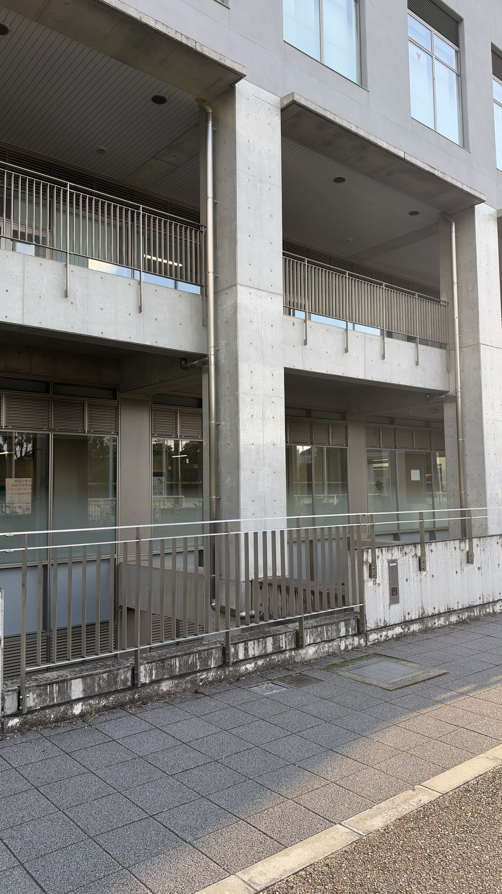
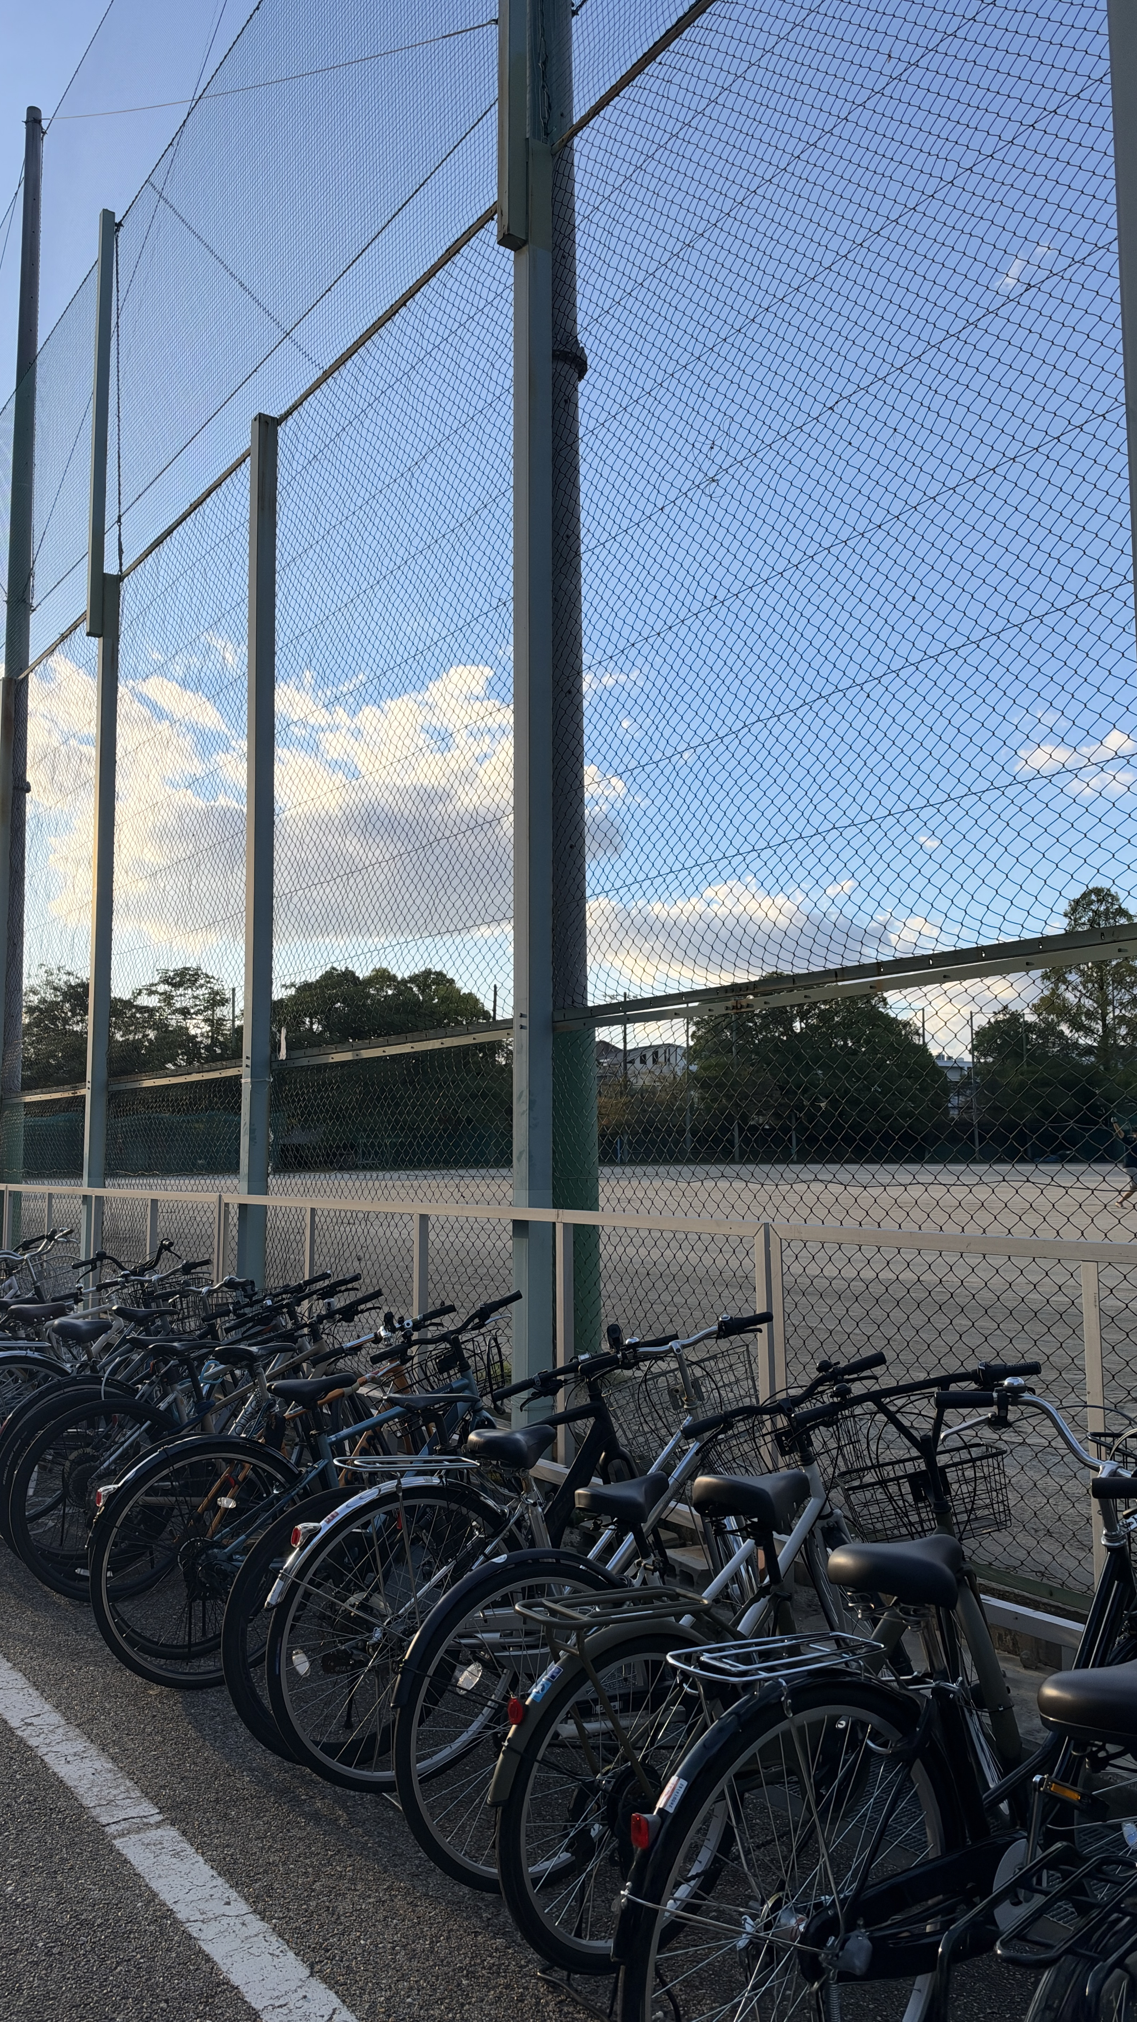




FAN LEVEL UP!
LEVEL 3
ありがとうございます😊

Slide 2
POWER
RANKING
Round 0 – yyyy/mm/dd
1ST
2ND
3RD
ありがとうございます😊

Slide 3






GIFT GALLERY
一気に3つも！これはとんでもないことです🤭
ありがとうございます😊

Slide 4

GIFT GALLERY
ありがとうございます😊

Slide 5
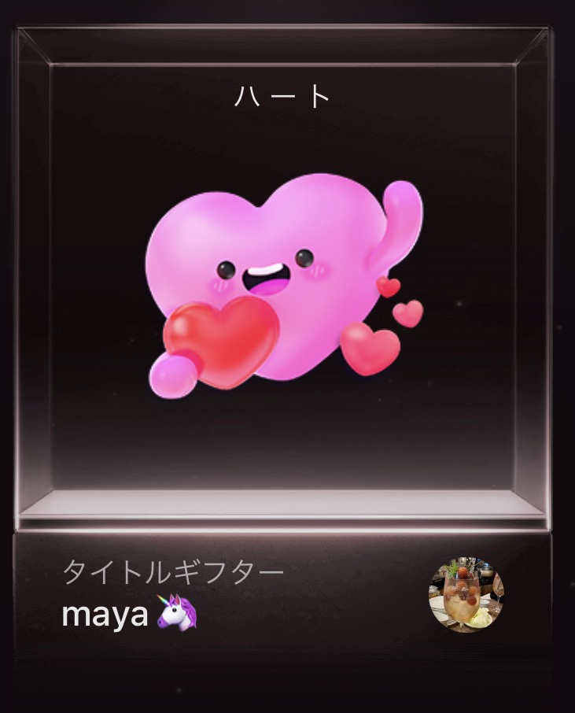
GIFT GALLERY
ありがとうございます😊

Slide 6
TITLE GIFTERS
ありがとうございます😊

Slide 7
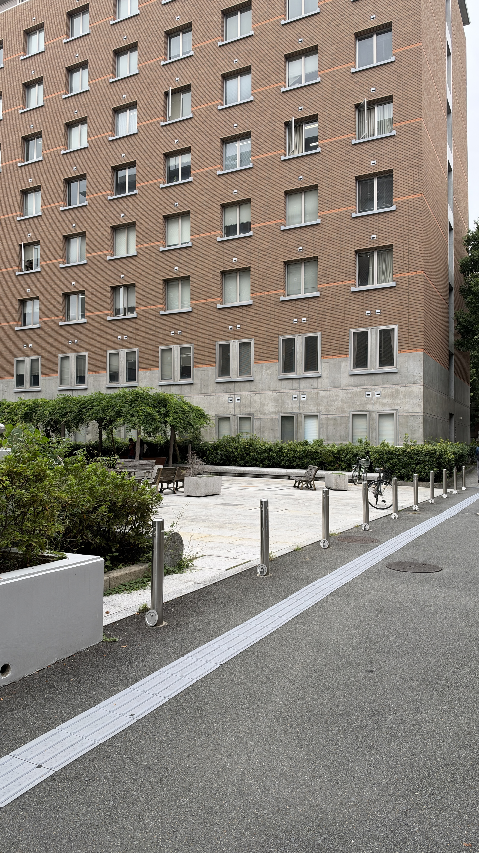
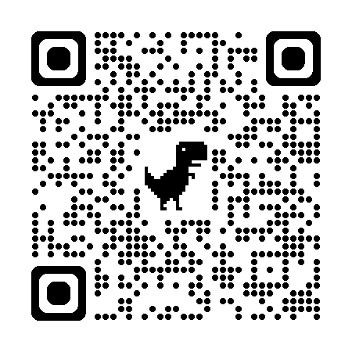
OPEN CHAT
IS NOW AVAILABLE !
LINEオープンチャットを作成しました！ぜひTikTokアカウント名で入ってください！お待ちしております😊

Slide 9

LEVEL UP!!
LEVEL UP!!
LEVEL UP!!

Slide 10
NEXT UP

Slide 11
TOP
CONTRIBUTERS

Slide 12







100♡で1点
5
-1
2
-40
11
-500
25
300

